Slide 1
Kırılma
Prof. Dr. Ali ERYILMAZ

Slide 2
Ne Öğreneceğiz: KAZANIMLAR
10.4.6.1. Kırılma kavramını açıklar ve kırılma olayına örnekler verir.
a. Öğrencilerin su dalgalarında kırılma olayından yararlanarak ışığın kırılmasını açıklamaları sağlanır.
b. Öğrenciler bir ortamın kırıcılık indisinin bağlı olduğu değişkenleri irdelemeleri sağlanır.
c. Deney veya simülasyonlar kullanılarak Snell yasasına ulaşılır.
ç. Snell yasası ile ilgili matematiksel işlemlere girilmez.
ç. Kırıcılık indisinin ışığın ortamdaki ortalama hızı ve boşluktaki hızı ile ilişkili bir bağıl değişken olduğuna vurgu yapılır.
10.4.6.2. Işığın tam yansıma olayını ve sınır açısını analiz eder.
a. Öğrencilerin deney yaparak veya simülasyonlar kullanarak tam yansıma olayını ve sınır açısını yorumlamaları sağlanır.
b. Öğrencilerin tam yansıma olayını kullanarak günlük hayatta karşılaştıkları olayları (serap olayı gibi) yorumlamaları sağlanır.
c. Tam yansıma ve sınır açısı hesabi ile ilgili matematiksel işlemlere girilmez.

Slide 3
NELER YAPACAĞIZ?
Geçen Haftanın Özeti: Küresel Aynalar
Kırılma
Su-Işığın Kırılması
Ortamın Kırıcılık İndisi
Aktivite: Snell Yasası
Gök Kuşağı
Aktivite: Işık Her Zaman Her Saydamdan Geçer mi?
Tam Yansıma
Serap Olayı
Günün Özeti
Soru Çözümü

Slide 4
Geçen Hafta Neler Öğrendik?
Geçen Haftanın Özeti: Küresel Aynalar
Kırılma
Su-Işığın Kırılması
Ortamın Kırıcılık İndisi
Aktivite: Snell Yasası
Gök Kuşağı
Aktivite: Işık Her Zaman Her Saydamdan Geçer mi?
Tam Yansıma
Serap Olayı
Günün Özeti
Soru Çözümü
10.4.5. Küresel Aynalar
10.4.5.1. Küresel aynalarda odak noktası, merkez ve tepe noktasını kullanarak özel ışınları çizer ve görüntünün özellikleri hakkında çıkarımlar yapar.
a. Öğrencilerin özel ışınların kullanılma sebepleri açıklamaları sağlanır.
b. Öğrencilerin özel ışınlardan faydalanarak görüntü oluşturmaları ve oluşan görüntünün özelliklerini yorumlamaları sağlanır.
c. Gerçek ve sanal görüntü arasındaki farklar vurgulanır.
ç. Öğrencilerin günlük hayatta karşılaştıkları küresel ayna gibi davranan maddelere veya cisimlere örnekler vermeleri sağlanır.

Slide 5
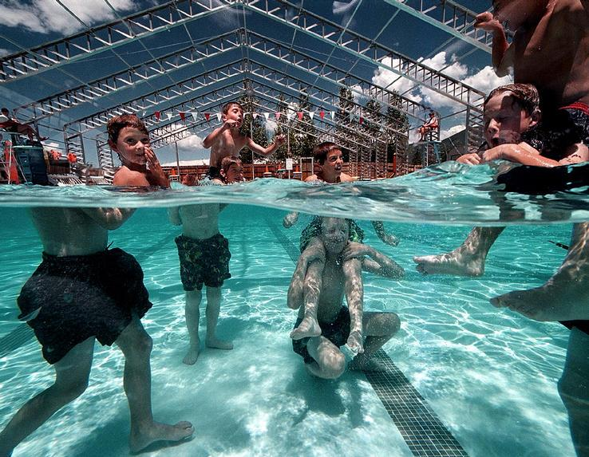
Niye Böyle Görülüyor?
Geçen Haftanın Özeti: Küresel Aynalar
Kırılma
Su-Işığın Kırılması
Ortamın Kırıcılık İndisi
Aktivite: Snell Yasası
Gök Kuşağı
Aktivite: Işık Her Zaman Her Saydamdan Geçer mi?
Tam Yansıma
Serap Olayı
Günün Özeti
Soru Çözümü

Slide 6
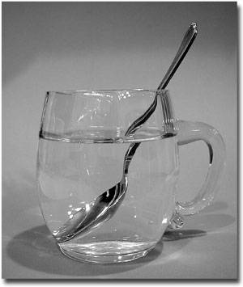
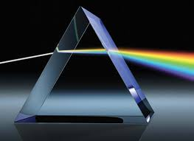
Niye Böyle Görülüyor?
Geçen Haftanın Özeti: Küresel Aynalar
Kırılma
Su-Işığın Kırılması
Ortamın Kırıcılık İndisi
Aktivite: Snell Yasası
Gök Kuşağı
Aktivite: Işık Her Zaman Her Saydamdan Geçer mi?
Tam Yansıma
Serap Olayı
Günün Özeti
Soru Çözümü

Slide 7
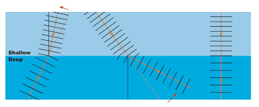
Geçen Haftanın Özeti: Küresel Aynalar
Kırılma
Su-Işığın Kırılması
Ortamın Kırıcılık İndisi
Aktivite: Snell Yasası
Gök Kuşağı
Aktivite: Işık Her Zaman Her Saydamdan Geçer mi?
Tam Yansıma
Serap Olayı
Günün Özeti
Soru Çözümü
Su Dalgasının Kırılması
Işığın Kırılması
Sığ
Çok kırıcı
Derin
Az Kırıcı
Biz Bunu Biliyormuşuz!!!

Slide 8
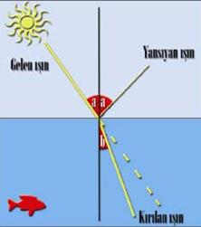
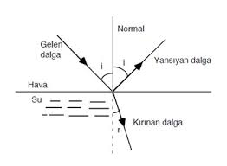
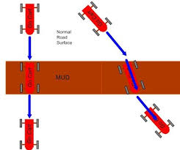
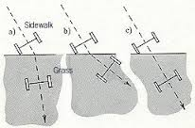
Işığın Kırılması
Geçen Haftanın Özeti: Küresel Aynalar
Kırılma
Su-Işığın Kırılması
Ortamın Kırıcılık İndisi
Aktivite: Snell Yasası
Gök Kuşağı
Aktivite: Işık Her Zaman Her Saydamdan Geçer mi?
Tam Yansıma
Serap Olayı
Günün Özeti
Soru Çözümü
Araba resim
Işığın saydam bir ortamdan başka bir saydam ortama geçerken yön ve/veya ortalama süratini değiştirmesine KIRILMA denir.

Slide 9
Işığın Kırılması
Geçen Haftanın Özeti: Küresel Aynalar
Kırılma
Su-Işığın Kırılması
Ortamın Kırıcılık İndisi
Aktivite: Snell Yasası
Gök Kuşağı
Aktivite: Işık Her Zaman Her Saydamdan Geçer mi?
Tam Yansıma
Serap Olayı
Günün Özeti
Soru Çözümü
$$θ1$$
$$θ1′$$
$$θ2$$
$θ1$ : Gelme Açısı
$θ1$’ : Yansıma Açısı
$θ2$ : Kırılma Açısı
https://phet.colorado.edu/tr/simulation/legacy/bending-light
Notes:
https://phet.colorado.edu/tr/simulation/legacy/bending-light
Hem yansıma hem de kırılmanın aynı anda olduğunu gösterelim.

Slide 10
Ortamın Kırıcılık İndisi
Geçen Haftanın Özeti: Küresel Aynalar
Kırılma
Su-Işığın Kırılması
Ortamın Kırıcılık İndisi
Aktivite: Snell Yasası
Gök Kuşağı
Aktivite: Işık Her Zaman Her Saydamdan Geçer mi?
Tam Yansıma
Serap Olayı
Günün Özeti
Soru Çözümü
$$n1=\frac{c}{v1}$$
c: Işığın sürati
v₁: Işığın, kırıcılık indisi n₁ olan ortamındaki ortalama sürati
Işığın sürati her zaman c’dir ve değişmez. Işığın bir saydam ortamı geçme ortalama sürati hesaplanabilir.
Işığın ortalama hızı ne demektir?
Notes:
“Işığın sürati her zaman c’dir ve değişmez. Işığın bir saydam ortamı geçme ortalama sürati hesaplanabilir.” Işık ancak ışık süratinde var olabilir. Diğer süratlerde var olamaz. Hesaplanan ortalama ışık sürati bir saydam ortamın genişliğinin ışığın bu ortamı geçmek için harcadığı zamana oranı olarak hesaplanıyor. Bu gerçek ortalama sürat değildir. Çünkü giren ışık ile çıkan ışık aynı ışık değil ve ışık içeride defalarca yok olup tekrar oluşuyor ama biz sürekli varmış gibi ortalamasını hesaplıyoruz.

Slide 11
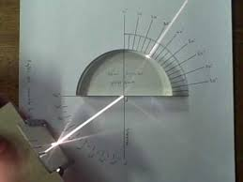
Aktivite: Snell Yasası
Geçen Haftanın Özeti: Küresel Aynalar
Kırılma
Su-Işığın Kırılması
Ortamın Kırıcılık İndisi
Aktivite: Snell Yasası
Gök Kuşağı
Aktivite: Işık Her Zaman Her Saydamdan Geçer mi?
Tam Yansıma
Serap Olayı
Günün Özeti
Soru Çözümü
Hazırı Var

Slide 12
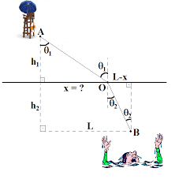
Snell Yasası
Geçen Haftanın Özeti: Küresel Aynalar
Kırılma
Su-Işığın Kırılması
Ortamın Kırıcılık İndisi
Aktivite: Snell Yasası
Gök Kuşağı
Aktivite: Işık Her Zaman Her Saydamdan Geçer mi?
Tam Yansıma
Serap Olayı
Günün Özeti
Soru Çözümü
Sahil
Sahil
Deniz
Deniz
Fermat ilkesine göre bir ışık ışını herhangi iki nokta arasında ilerlerken, izlediği yol en az zamanı gerektiren yoldur.
$$n1=\frac{c}{v1}$$
$$n2=\frac{c}{v2}$$

Slide 13
Snell Yasası
Geçen Haftanın Özeti: Küresel Aynalar
Kırılma
Su-Işığın Kırılması
Ortamın Kırıcılık İndisi
Aktivite: Snell Yasası
Gök Kuşağı
Aktivite: Işık Her Zaman Her Saydamdan Geçer mi?
Tam Yansıma
Serap Olayı
Günün Özeti
Soru Çözümü
Sahil
Deniz
$\frac{Sinθ2}{Sinθ1}$ = $\frac{n1}{n2}=\frac{V2}{V1}$ = $\frac{λ2}{λ1}$
$$\frac{Sinθ1}{V1}=\frac{Sinθ2}{V2}$$

Slide 14
Snell Yasası - Uygulama
Geçen Haftanın Özeti: Küresel Aynalar
Kırılma
Su-Işığın Kırılması
Ortamın Kırıcılık İndisi
Aktivite: Snell Yasası
Gök Kuşağı
Aktivite: Işık Her Zaman Her Saydamdan Geçer mi?
Tam Yansıma
Serap Olayı
Günün Özeti
Soru Çözümü

Slide 15
Cevap?
Geçen Haftanın Özeti: Küresel Aynalar
Kırılma
Su-Işığın Kırılması
Ortamın Kırıcılık İndisi
Aktivite: Snell Yasası
Gök Kuşağı
Aktivite: Işık Her Zaman Her Saydamdan Geçer mi?
Tam Yansıma
Serap Olayı
Günün Özeti
Soru Çözümü

Slide 16
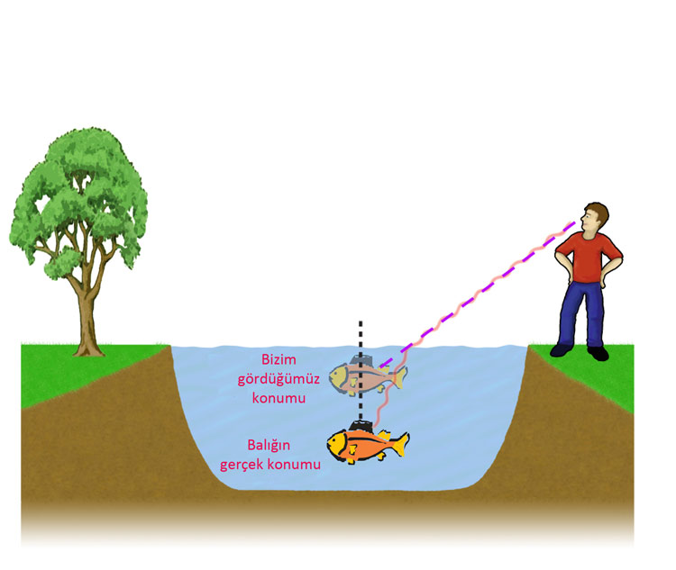
Işığın Kırılması - Cevap
Geçen Haftanın Özeti: Küresel Aynalar
Kırılma
Su-Işığın Kırılması
Ortamın Kırıcılık İndisi
Aktivite: Snell Yasası
Gök Kuşağı
Aktivite: Işık Her Zaman Her Saydamdan Geçer mi?
Tam Yansıma
Serap Olayı
Günün Özeti
Soru Çözümü
Peki, balık bizi görebilir mi?

Slide 17
Işığın Kırılması - Cevap
Geçen Haftanın Özeti: Küresel Aynalar
Kırılma
Su-Işığın Kırılması
Ortamın Kırıcılık İndisi
Aktivite: Snell Yasası
Gök Kuşağı
Aktivite: Işık Her Zaman Her Saydamdan Geçer mi?
Tam Yansıma
Serap Olayı
Günün Özeti
Soru Çözümü

Slide 18
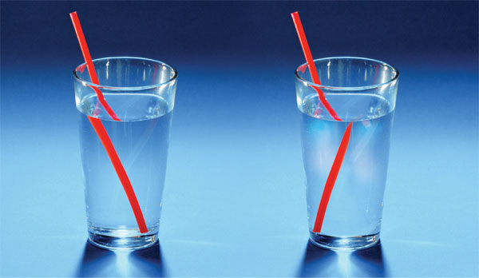
Gerçek Olabilir Mi?
Geçen Haftanın Özeti: Küresel Aynalar
Kırılma
Su-Işığın Kırılması
Ortamın Kırıcılık İndisi
Aktivite: Snell Yasası
Gök Kuşağı
Aktivite: Işık Her Zaman Her Saydamdan Geçer mi?
Tam Yansıma
Serap Olayı
Günün Özeti
Soru Çözümü
Ama negatif kırıcılık indeksi olabilir.

Slide 19
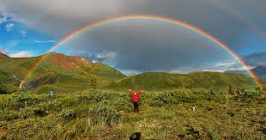
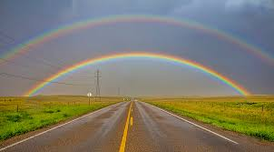
Gök Kuşağı – Niye?
Geçen Haftanın Özeti: Küresel Aynalar
Kırılma
Su-Işığın Kırılması
Ortamın Kırıcılık İndisi
Aktivite: Snell Yasası
Gök Kuşağı
Aktivite: Işık Her Zaman Her Saydamdan Geçer mi?
Tam Yansıma
Serap Olayı
Günün Özeti
Soru Çözümü

Slide 20
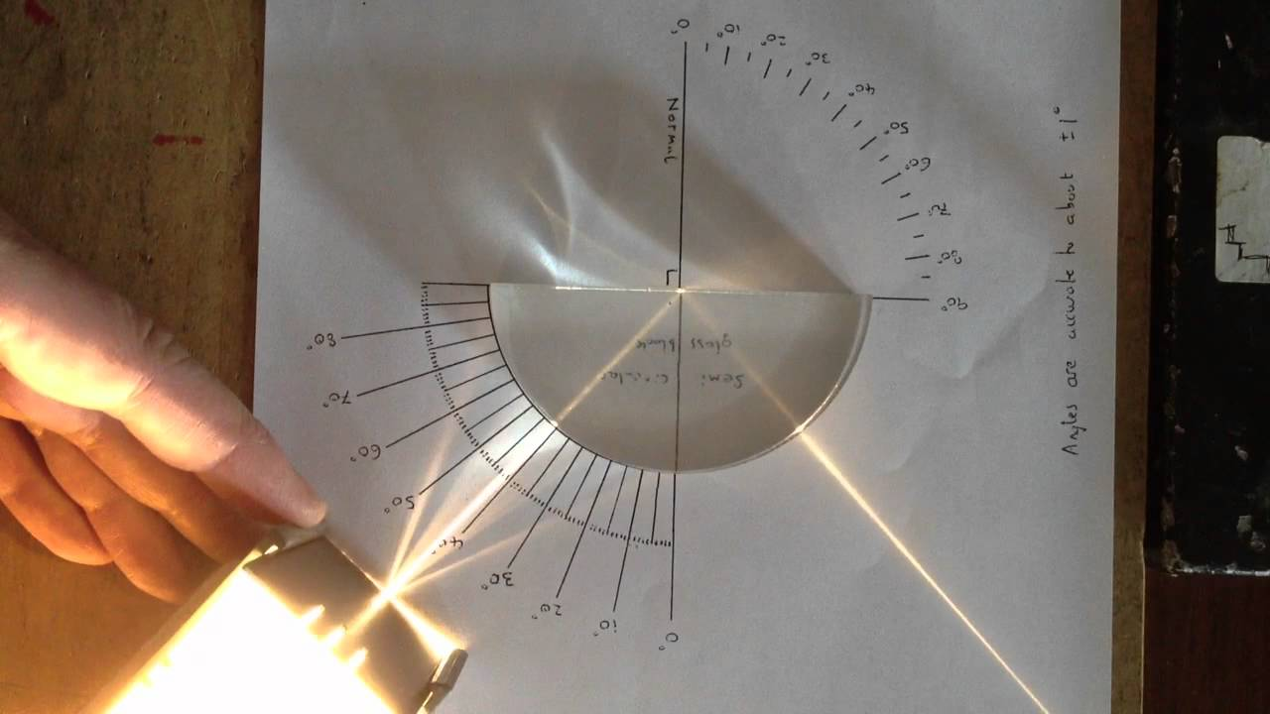
Aktivite: Işık Her Zaman Her Saydamdan Geçer mi?
Geçen Haftanın Özeti: Küresel Aynalar
Kırılma
Su-Işığın Kırılması
Ortamın Kırıcılık İndisi
Aktivite: Snell Yasası
Gök Kuşağı
Aktivite: Işık Her Zaman Her Saydamdan Geçer mi?
Tam Yansıma
Serap Olayı
Günün Özeti
Soru Çözümü
Işığı Diğer Yönden Yollayalım.
Geçemediği En Küçük Açıyı Bulun.
Yapılmışı Var

Slide 21
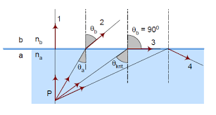
Tam Yansıma
Geçen Haftanın Özeti: Küresel Aynalar
Kırılma
Su-Işığın Kırılması
Ortamın Kırıcılık İndisi
Aktivite: Snell Yasası
Gök Kuşağı
Aktivite: Işık Her Zaman Her Saydamdan Geçer mi?
Tam Yansıma
Serap Olayı
Günün Özeti
Soru Çözümü
Kritik Açı: Işığın diğer ortama geçemediği en küçük gelme açısıdır.
Veya kırılma açısını 90º derece yapan açıdır.
Işığın diğer ortama geçemeyip tamamen yansıması olayıdır.
Yalnız kırıcılık indisi büyük olan ortamdan küçük olan ortama geçerken olur.

Slide 22
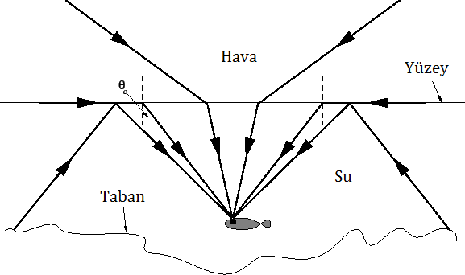
Tam Yansıma – Balık Bizi Görüyor!
Geçen Haftanın Özeti: Küresel Aynalar
Kırılma
Su-Işığın Kırılması
Ortamın Kırıcılık İndisi
Aktivite: Snell Yasası
Gök Kuşağı
Aktivite: Işık Her Zaman Her Saydamdan Geçer mi?
Tam Yansıma
Serap Olayı
Günün Özeti
Soru Çözümü

Slide 23
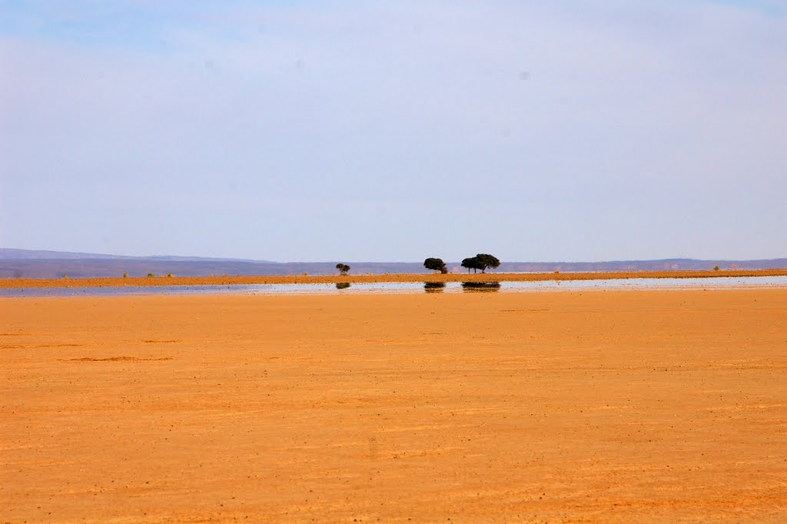
Serap Olayı
Geçen Haftanın Özeti: Küresel Aynalar
Kırılma
Su-Işığın Kırılması
Ortamın Kırıcılık İndisi
Aktivite: Snell Yasası
Gök Kuşağı
Aktivite: Işık Her Zaman Her Saydamdan Geçer mi?
Tam Yansıma
Serap Olayı
Günün Özeti
Soru Çözümü

Slide 24
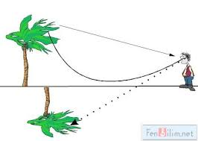
Serap Olayı
Geçen Haftanın Özeti: Küresel Aynalar
Kırılma
Su-Işığın Kırılması
Ortamın Kırıcılık İndisi
Aktivite: Snell Yasası
Gök Kuşağı
Aktivite: Işık Her Zaman Her Saydamdan Geçer mi?
Tam Yansıma
Serap Olayı
Günün Özeti
Soru Çözümü
https://www.youtube.com/watch?v=vIIYBPC77VI

Slide 25
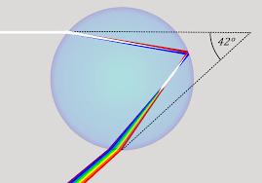
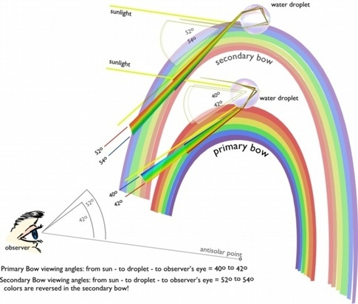
Gök Kuşağı - Cevap
Geçen Haftanın Özeti: Küresel Aynalar
Kırılma
Su-Işığın Kırılması
Ortamın Kırıcılık İndisi
Aktivite: Snell Yasası
Gök Kuşağı
Aktivite: Işık Her Zaman Her Saydamdan Geçer mi?
Tam Yansıma
Serap Olayı
Günün Özeti
Soru Çözümü
Görmek İçin Üzerine Basın
http://ophysics.com/l18.html
Notes:
http://ophysics.com/l18.html

Slide 26
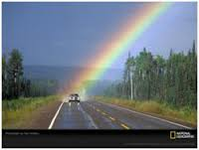
Gök Kuşağı – Gerçek Olabilir Mi?
Geçen Haftanın Özeti: Küresel Aynalar
Kırılma
Su-Işığın Kırılması
Ortamın Kırıcılık İndisi
Aktivite: Snell Yasası
Gök Kuşağı
Aktivite: Işık Her Zaman Her Saydamdan Geçer mi?
Tam Yansıma
Serap Olayı
Günün Özeti
Soru Çözümü

Slide 27
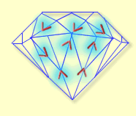
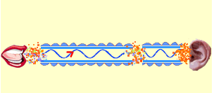
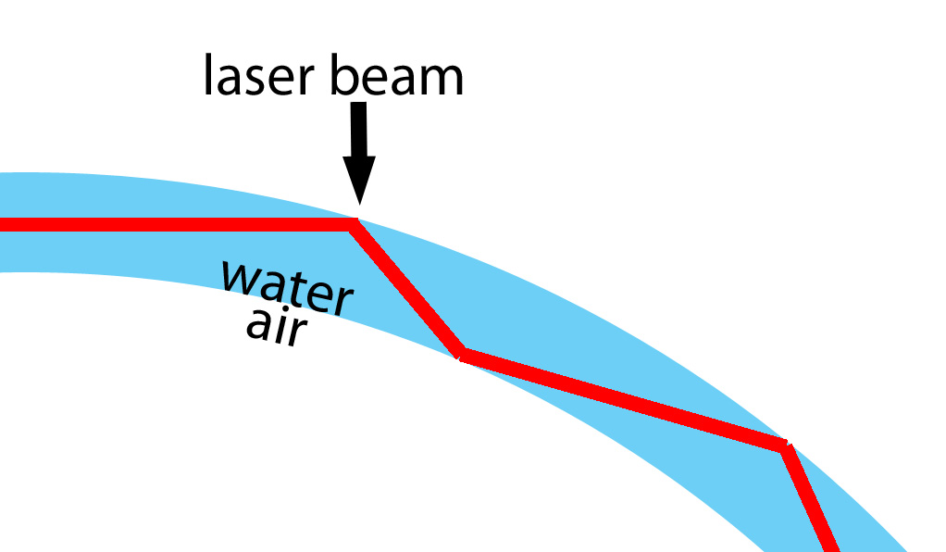
Nerelerde Kullanılıyor?
Geçen Haftanın Özeti: Küresel Aynalar
Kırılma
Su-Işığın Kırılması
Ortamın Kırıcılık İndisi
Aktivite: Snell Yasası
Gök Kuşağı
Aktivite: Işık Her Zaman Her Saydamdan Geçer mi?
Tam Yansıma
Serap Olayı
Günün Özeti
Soru Çözümü
Optik Fiber Kablolar
Elmas Parlatma
Laser Işını

Slide 28
Günün Özeti
Geçen Haftanın Özeti: Küresel Aynalar
Kırılma
Su-Işığın Kırılması
Ortamın Kırıcılık İndisi
Aktivite: Snell Yasası
Gök Kuşağı
Aktivite: Işık Her Zaman Her Saydamdan Geçer mi?
Tam Yansıma
Serap Olayı
Günün Özeti
Soru Çözümü
$\frac{Sinθ2}{Sinθ1}$ = $\frac{n1}{n2}=\frac{V2}{V1}$ = $\frac{λ2}{λ1}$
Sahil
Deniz

Slide 29
Günün Özeti
Geçen Haftanın Özeti: Küresel Aynalar
Kırılma
Su-Işığın Kırılması
Ortamın Kırıcılık İndisi
Aktivite: Snell Yasası
Gök Kuşağı
Aktivite: Işık Her Zaman Her Saydamdan Geçer mi?
Tam Yansıma
Serap Olayı
Günün Özeti
Soru Çözümü

Slide 30
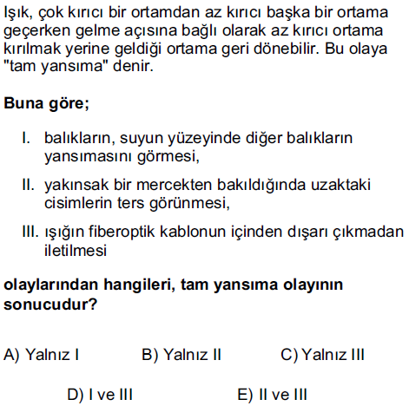
Soru Çözümü
Geçen Haftanın Özeti: Küresel Aynalar
Kırılma
Su-Işığın Kırılması
Ortamın Kırıcılık İndisi
Aktivite: Snell Yasası
Gök Kuşağı
Aktivite: Işık Her Zaman Her Saydamdan Geçer mi?
Tam Yansıma
Serap Olayı
Günün Özeti
Soru Çözümü
2017 YGS

Slide 31
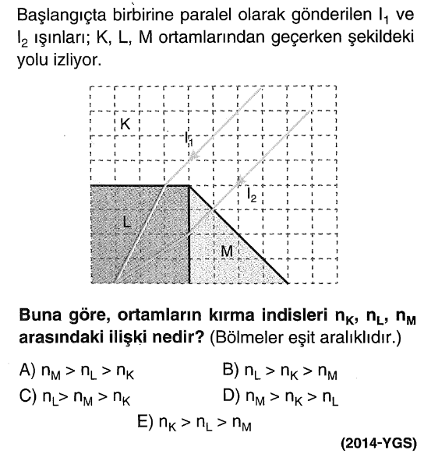
Soru Çözümü
Geçen Haftanın Özeti: Küresel Aynalar
Kırılma
Su-Işığın Kırılması
Ortamın Kırıcılık İndisi
Aktivite: Snell Yasası
Gök Kuşağı
Aktivite: Işık Her Zaman Her Saydamdan Geçer mi?
Tam Yansıma
Serap Olayı
Günün Özeti
Soru Çözümü

Slide 32
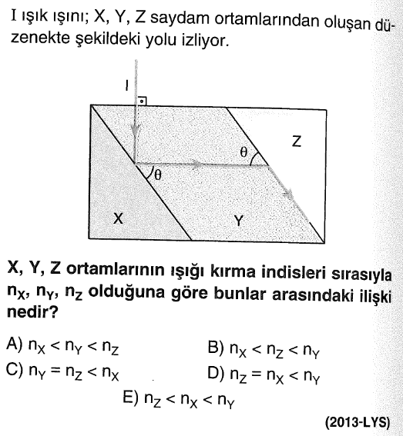
Soru Çözümü
Geçen Haftanın Özeti: Küresel Aynalar
Kırılma
Su-Işığın Kırılması
Ortamın Kırıcılık İndisi
Aktivite: Snell Yasası
Gök Kuşağı
Aktivite: Işık Her Zaman Her Saydamdan Geçer mi?
Tam Yansıma
Serap Olayı
Günün Özeti
Soru Çözümü

Slide 33
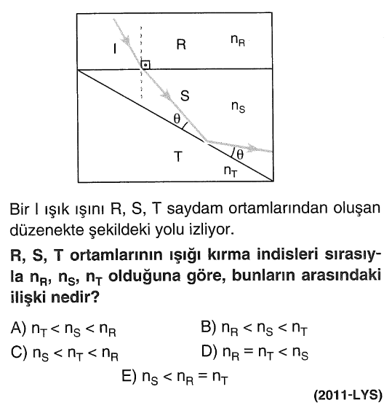
Soru Çözümü
Geçen Haftanın Özeti: Küresel Aynalar
Kırılma
Su-Işığın Kırılması
Ortamın Kırıcılık İndisi
Aktivite: Snell Yasası
Gök Kuşağı
Aktivite: Işık Her Zaman Her Saydamdan Geçer mi?
Tam Yansıma
Serap Olayı
Günün Özeti
Soru Çözümü

Slide 34
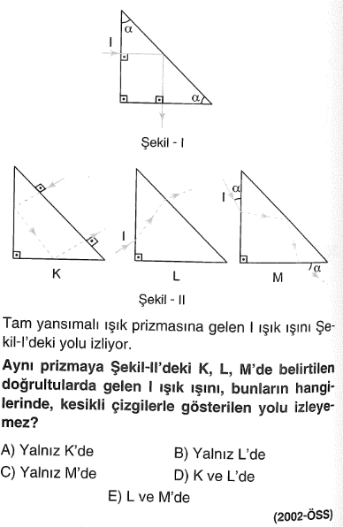
Soru Çözümü
Geçen Haftanın Özeti: Küresel Aynalar
Kırılma
Su-Işığın Kırılması
Ortamın Kırıcılık İndisi
Aktivite: Snell Yasası
Gök Kuşağı
Aktivite: Işık Her Zaman Her Saydamdan Geçer mi?
Tam Yansıma
Serap Olayı
Günün Özeti
Soru Çözümü

Slide 35
BUGÜN NE ÖĞRENDİK?
10.4.6.1. Kırılma kavramını açıklar ve kırılma olayına örnekler verir.
a. Öğrencilerin su dalgalarında kırılma olayından yararlanarak ışığın kırılmasını açıklamaları sağlanır.
b. Öğrenciler bir ortamın kırıcılık indisinin bağlı olduğu değişkenleri irdelemeleri sağlanır.
c. Deney veya simülasyonlar kullanılarak Snell yasasına ulaşılır.
ç. Snell yasası ile ilgili matematiksel işlemlere girilmez.
ç. Kırıcılık indisinin ışığın ortamdaki ortalama hızı ve boşluktaki hızı ile ilişkili bir bağıl değişken olduğuna vurgu yapılır.
10.4.6.2. Işığın tam yansıma olayını ve sınır açısını analiz eder.
a. Öğrencilerin deney yaparak veya simülasyonlar kullanarak tam yansıma olayını ve sınır açısını yorumlamaları sağlanır.
b. Öğrencilerin tam yansıma olayını kullanarak günlük hayatta karşılaştıkları olayları (serap olayı gibi) yorumlamaları sağlanır.
c. Tam yansıma ve sınır açısı hesabi ile ilgili matematiksel işlemlere girilmez.

Slide 36
ÖNÜMÜZDEKİ HAFTA NE ÖĞRENECEĞİZ?
10.4.6.3. Işığın paralel yüzlü ortamdan geçerken izlediği yolu çizer ve bağlı olduğu değişkenleri açıklar.
Işığın paralel yüzlü ortamlardan geçişi ile ilgili matematiksel işlemlere girilmez.
10.4.6.4. Farklı ortamda bulunan bir cismin görünür uzaklığını etkileyen sebepleri analiz eder.
a. Öğrencilerin deney yaparak ışığın izlediği yolu çizmelerine ve günlük hayatta gözlemlenen olaylarla ilişki kurmalarına fırsat verilir.
b. Görünür uzaklıkla ilgili matematiksel işlemlere girilmez.

Slide 37
Önümüzdeki Hafta Görüşürüz ☺

